Slide 1

Il lettore automatico
L’officina e gli strumenti di lettura automatica sul web
di Claudio Tubertini
LE VIE DELLA PAROLA 1 aprile 2019 “Come cambiano le forme della lettura”

Slide 2
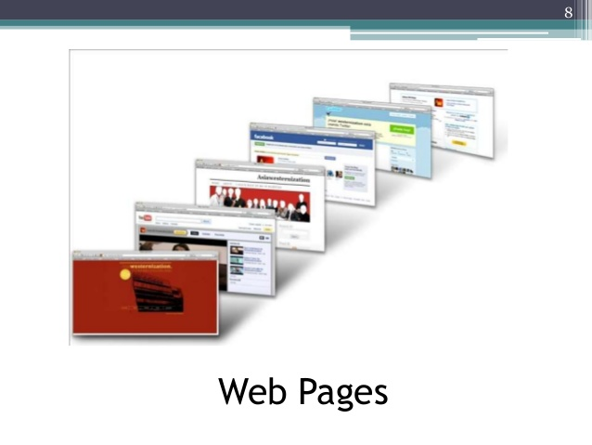

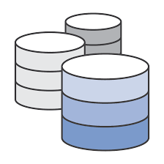

La “galassia” dei dati
Web, social network
Gestionali, ERP, CRM
Raccolta ed elaborazione dati
Sviluppo testo: Elaborazione di dati e sintesi concettuale

Slide 3
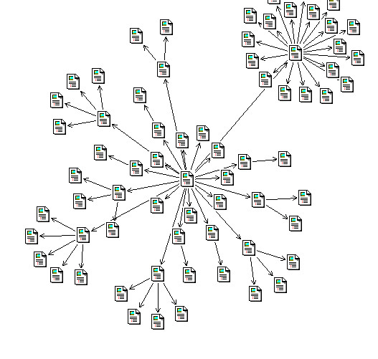
Cercare i dati
Una delle attività di Google è cercare link sulle pagine web
La principale attività è rispondere alle domande degli utenti sulla base delle loro preferenze

Slide 4

Come è fatto un link crawler?
Uno strumento per raccogliere dati
Tutti i programmi di cui parleremo sono scaribili da
https://github.com/claudiotubertini/lettore_bulimico

Slide 5
Come è fatto un link crawler?
Scarichiamo tutti i link contenuti nella home page di clueb.it
from urllib.request import urlopen, urljoin
import re
def download_page(url):
return urlopen(url).read().decode('utf-8')
def extract_links(page):
link_regex = re.compile('<a[^>]+href=["\'](.*?)["\']', re.IGNORECASE)
return link_regex.findall(page)
if __name__ == '__main__':
target_url = 'https://clueb.it/'
clueb = download_page(target_url)
links = extract_links(clueb)
for link in links:
print(urljoin(target_url, link))
Se scriviamo lo script in un file chiamato link_crawler.py lo possiamo eseguire così:
python3 link_crawler.py > output.csv

Slide 6
Come è fatto un link crawler?
from urllib.request import urlopen, urljoin
import re
def download_page(url):
return urlopen(url).read().decode('utf-8')
def extract_links(page):
link_regex = re.compile('<a[^>]+href=["\'](.*?)["\']', re.IGNORECASE)
return link_regex.findall(page)
if __name__ == '__main__':
target_url = 'https://clueb.it/'
clueb = download_page(target_url)
links = extract_links(clueb)
for link in links:
print(urljoin(target_url, link))
2
3
1

Slide 7

Come è fatto un link crawler?
link_regex = re.compile('<a[^>]+href=["\'](.*?)["\']', re.IGNORECASE)
link_regex.findall(page)
La prima riga definisce l’espressione regolare da cercare
La seconda effettua la ricerca
Per chi non lo ricordasse ecco un esempio di link:
‘<a href=”clueb.it”>clueb.it</a>’
Esistono modi più efficienti (e veloci) di cercare
contenuti nelle pagine web

Slide 8
Ecco il risultato della ricerca
https://clueb.it/chi-siamo/ https://clueb.it/comitato-scientifico/ https://clueb.it/contattaci/ https://clueb.it/librerie/ https://clueb.it/docenti/ https://clueb.it/sviluppatori/ https://clueb.it/informazioni-utili/ https://clueb.it/informazioni-utili/condizioni-generali/ https://clueb.it/informazioni-utili/spedizioni/ https://clueb.it/informazioni-utili/privacy/ https://clueb.it/ https://clueb.it/ https://clueb.it/libreria/ https://clueb.it/ http://www.rivisteclueb.it/riviste/index.php/etnoantropologia http://riviste-clueb.online/index.php/anpub/index http://jemis.rivisteclueb.it/ http://riviste-clueb.online/professionesociale http://rivisteclueb.it/riviste/index.php/quadsav/index https://comprendre.online/index.php/comp http://www.clueb-testi.it …………………………………………… ecc. ecc.

Slide 9
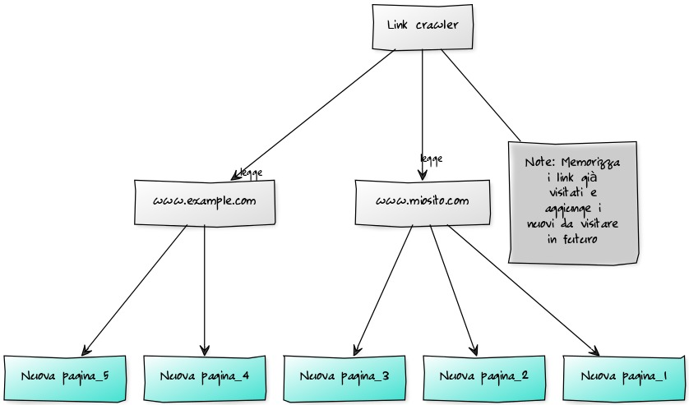

Slide 10
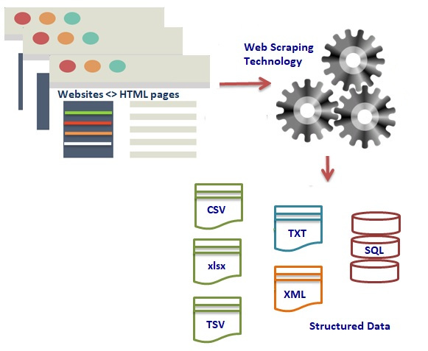
E’ possibile raccogliere dati da pagine web che li espongono pubblicamente, riorganizzarli e riutilizzarli.
I PASSI NECESSARI
Scaricare una pagina web
Individuare i dati ritenuti utili
Riorganizzarli mediante strutture e linguaggi adeguati

Slide 11
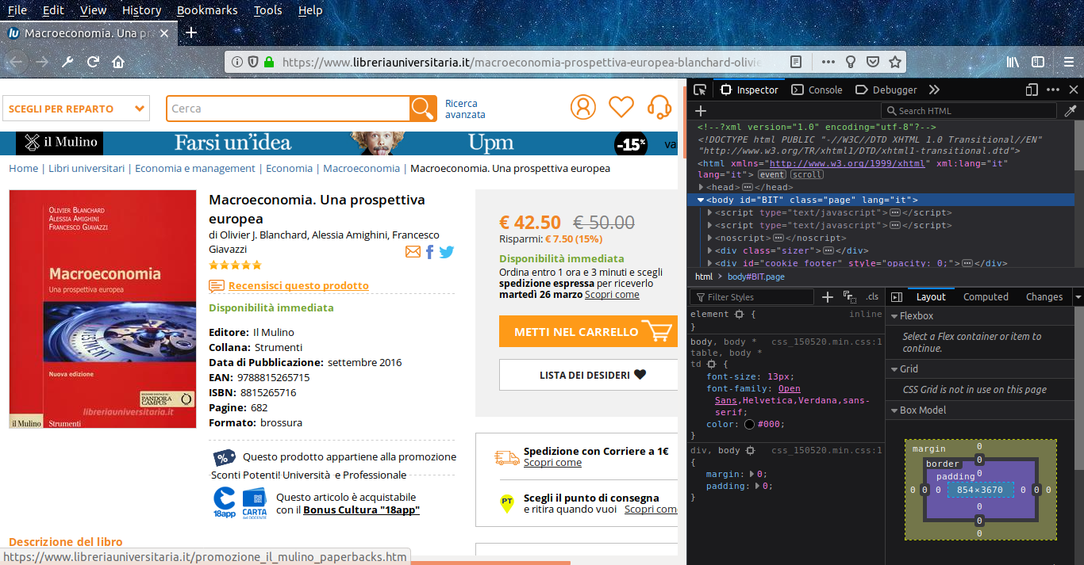
Il dato che interessa deve essere prima individuato all’interno della pagina web

Slide 12
“Leggere” una pagina
Il risultato sarà:
Editore: Il Mulino
Collana: Strumenti
Data di Pubblicazione: settembre 2016
EAN: 9788815265715
ISBN: 8815265716
Pagine: 682
Formato: brossura
from lxml import html from lxml import etree Import requests link = 'https://www.libreriauniversitaria.it/ Macroeconomia-prospettiva-europea-blanchard-olivier /libro/9788815265715' response = requests.get(link) source_code = response.content html_elem = html.fromstring(source_code) for e in html_elem.xpath('//ul[@class="dettagli-prodotto"]/li'): print(e.text_content())

Slide 13
“Leggere” una pagina: xpath e css selectors
from lxml.cssselect import CSSSelector sel = CSSSelector('ul.dettagli-prodotto li) for e in sel(html_elem): print(e.text_content())
Si ottiene lo stesso risultato dell’xpath precedente:
Editore: Il Mulino
Collana: Strumenti
Data di Pubblicazione: settembre 2016
EAN: 9788815265715
ISBN: 8815265716
Pagine: 682
Formato: brossura

Slide 14
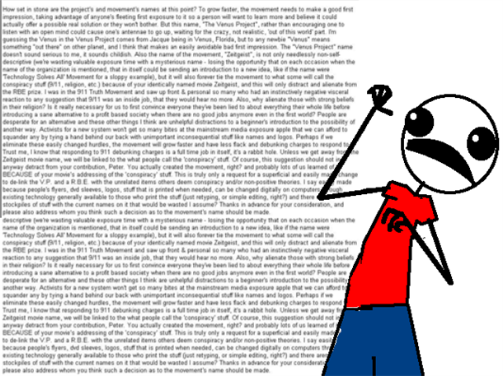
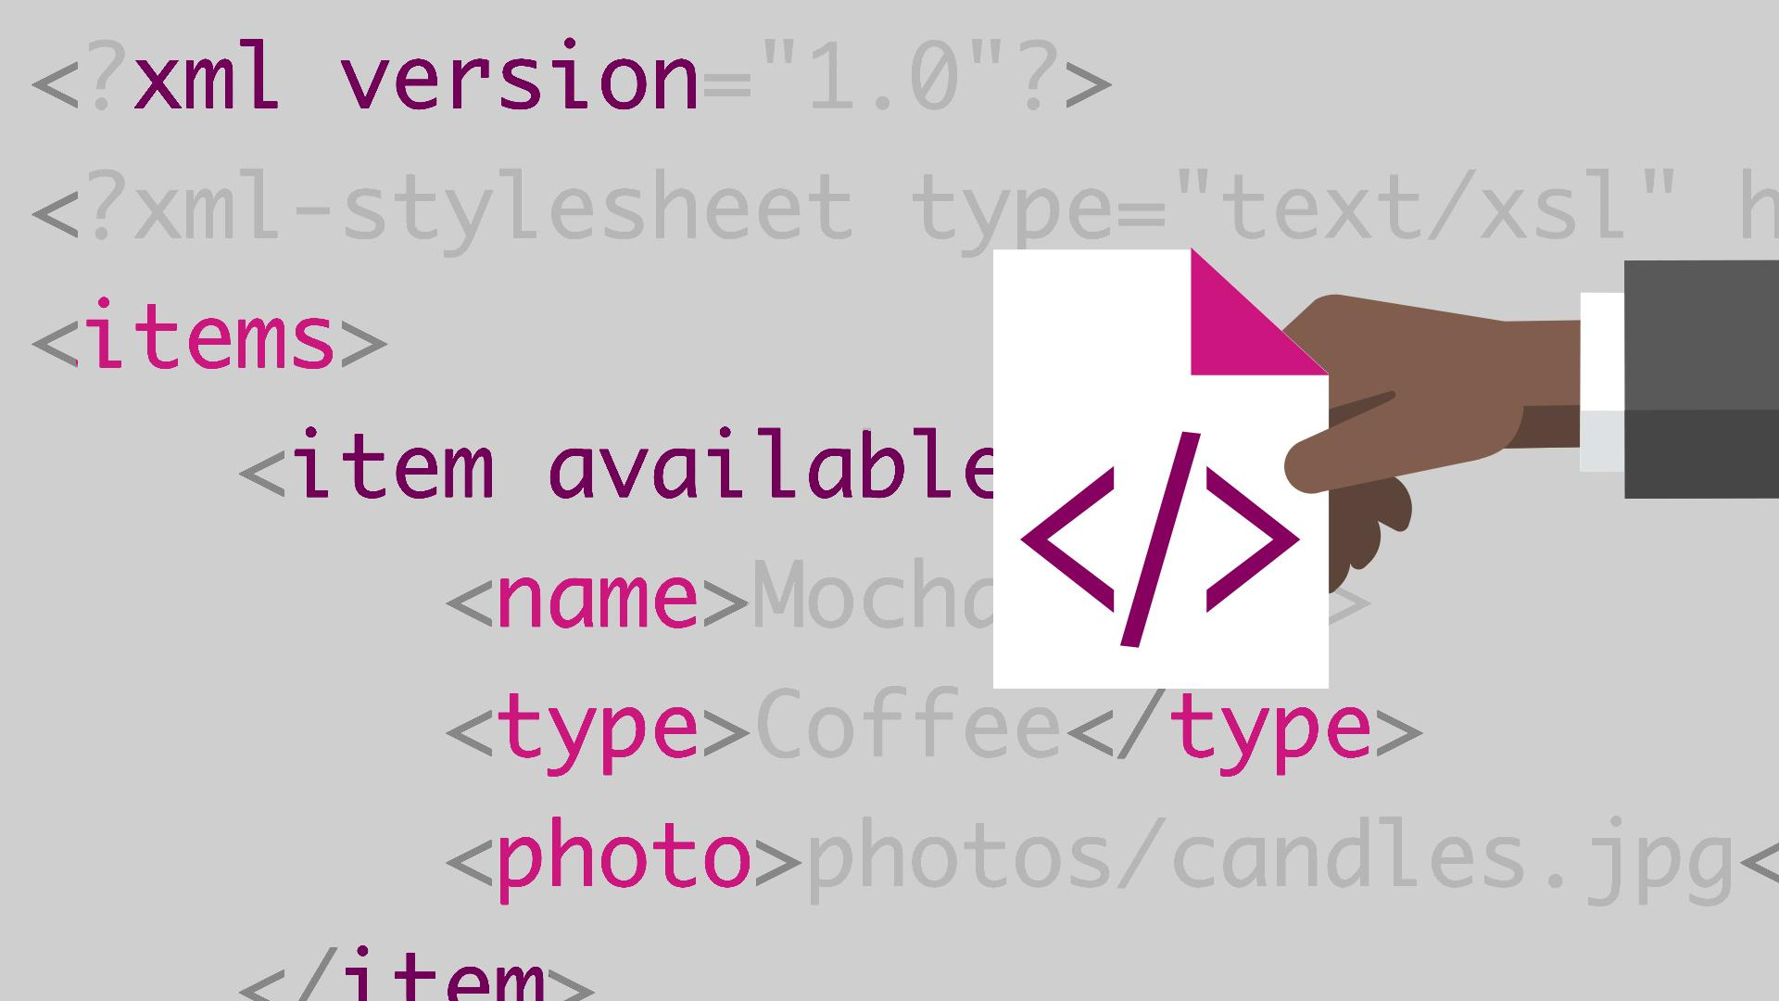
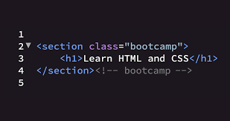
Cercare informazioni su una pagina di testo
Espressioni Regolari
‘s/[a-z]/*/;’:
XPath:
‘/items/item[@available]’
CSS Selectors:
‘section.bootcamp’

Slide 15
I dati sono disponibili sulle pagine web
Le relazioni tra i dati non sono specificate: vengono dedotte dal contesto e richiedono quindi un lettore umano.
I motori di ricerca individuano alcuni punti rilevanti e li presentano come risultati, ad esempio il tag ‘head/title’, alcune parole chiave nei testi, ecc.
E se introducessimo nelle pagine web alcuni tags che illustrano le relazioni fra gli oggetti di cui parliamo?

Slide 16
La pagina web
<!DOCTYPE html> <html> <head><meta charset="UTF-8"><title> I Promessi Sposi</title> </head> <body> <div itemscope="" itemtype="http://schema.org/Book" itemprop="mainEntity"> <img itemprop="image" src="" alt="Alessandro Manzoni"/> <p> <span itemprop="name">I promessi sposi</span> — <link itemprop="url" href="https://it.wikipedia.org/wiki/I_promessi_sposi" /><br /> di <a itemprop="author" href="https://it.wikipedia.org/wiki/Alessandro_Manzoni">Alessandro Manzoni</a></p></div> <div itemtype="http://schema.org/Offer" itemscope="" itemprop="offers"> <p> <span itemprop="name">I promessi sposi</span><br /> <meta itemprop="priceCurrency" content="EURO" /> <span itemprop="price">€ 19.95</span></p> <p><link itemprop="availability" href="http://schema.org/InStock">In Stock</p></div> </div> </body> </html>
Oltre a tag strutturali ne vediamo altri che individuano e illustrano aspetti contenutistici. Questi tag introducono relazioni e attributi tra gli oggetti..

Slide 17
Estrarre dati
import extruct import requests import json from w3lib.html import get_base_url r = requests.get('https://www.libreriauniversitaria.it/macroeconomia-prospettiva-europea-blanchard-olivier/libro/9788815265715') base_url = get_base_url(r.text, r.url) data = extruct.extract(r.content, base_url=base_url) res = json.dumps(data) with open('microdata.json', 'w') as file: file.write(res)
{"microdata": [ ...
"type": "http://schema.org/Offer",
"properties": {"itemCondition": "http://schema.org/NewCondition",
"priceCurrency": "EUR",
"price": "42.5",
"availability": "http://schema.org/InStock"}
},
…………...

Slide 18
Le serializzazioni dei dati
Microdata
RDFa
JSON-LD
Il 52% dei siti di maggior diffusione usa una qualche forma di dato strutturato Tratto da https://w3techs.com/technologies/overview/structured_data/all
Per vedere un esempio di come passare da una serializzazione a un’altra andate su:
https://schema.org/Book

Slide 19
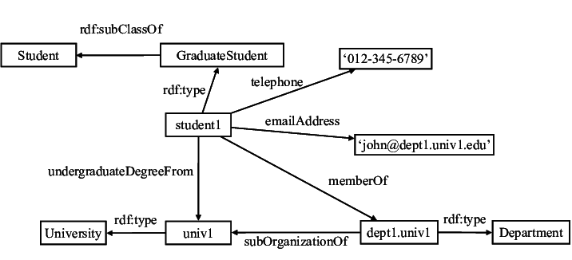
Dare “significato” ai dati: il futuro del web
Diversamente dalla semantica filosofica
il “significato” attribuito ai dati riguarda solo alcune relazioni fra dati (rese esplicite dalle serializzazioni JSON-LD, RDFa, ecc.) secondo il modello:
Ad esempio: “Claudio scrive un blog” diventa:
subject: https://clueb.it/author/claudio/
predicate: http://xmlns.com/foaf/0.1/weblog
object: https://clueb.it/blog/

Slide 20
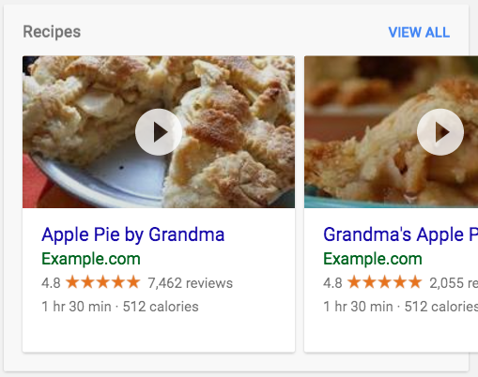
Come Google recepisce i dati strutturati
<script type="application/ld+json">
{
"@context": "https://schema.org/",
"@type": "Recipe",
"name": "Grandma's Holiday Apple Pie",
"author": "Elaine Smith",
"image": "http://images.edge-generalmills.com/56459281-6fe6-4d9d-984f-385c9488d824.jpg",
"description": "A classic apple pie.",
"prepTime": "PT30M",
"totalTime": "PT1H",
"nutrition": {
"@type": "NutritionInformation",
"servingSize": "1 medium slice",
"calories": "230 calories",
"fatContent": "1 g",
"carbohydrateContent": "43 g",
},
"recipeIngredient": [
"1 box refrigerated pie crusts, softened as directed on box",
"6 cups thinly sliced, peeled apples (6 medium)",
"..."
],
}
</script>

Slide 21
Il lettore automatico
Il web è una risorsa di informazioni progettata per le macchine oltre che per le persone
Pubblicare sul web vuol dire utilizzare questi metodi consapevolmente
I dati possono essere raccolti, riorganizzati e riutilizzati per essere resi facilmente recuperabili anche da altri.
Abbiamo preso in considerazione solo il punto di vista dei bot. I linked data sono un progetto più ampio a cui abbiamo solo accennato implicitamente.

Slide 22
Direttiva europea sul copyright del 26 marzo 2019
(La direttiva dovrà essere approvata dai singoli parlamenti)
Riequilibra la concorrenza tra il modello di pubblicazione “User Generated Content” e il modello editoriale, dove chi pubblica è responsabile culturalmente e legalmente di quello che scrive.
“Text e Data Mining” è soggetto a diritto d’autore se il materiale raccolto è protetto, aggiunge qualcosa alla protezione dei databases

